Slide 1



개인정보보호 교육
믿을 수 있는 개인정보 활용, 신뢰사회의 기본입니다.

Slide 2

목 차
개인정보 보호법 개요
2. 개인정보의 처리
3. 개인정보의 안전한 관리
4. 정보주체 권리 보장과 피해구제

Slide 3
개인정보 보호법 개요
(개인정보 보호법 제1장)
1

Slide 4



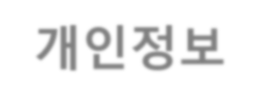
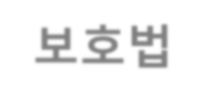
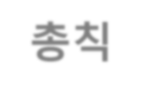

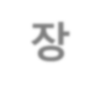

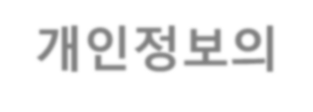
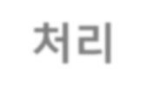
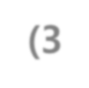
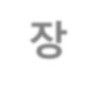

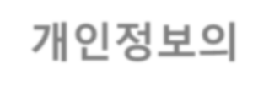
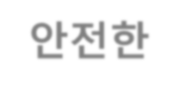
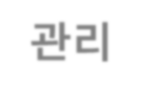

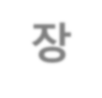

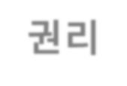
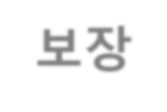

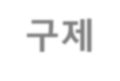
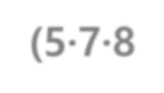
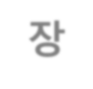

개인정보보호 교육
1. 개인정보 보호법 개요
개인정보 보호법 주요내용
개인정보 보호법 총칙(1장)
개인정보의 처리(3장)
개인정보의 정의 개인정보 보호 원칙 정보주체의 권리 다른 법률과의 관계
개인정보 수집, 이용, 제공
개인정보 수집·이용, 제공
목적 외 이용·제공 제한, 파기
개인정보 처리 제한
주민등록번호, 고유식별정보, 민감정보 처리 제한
영상정보처리기기 설치·운영 제한
개인정보의 안전한 관리(4장)
권리 보장 및 구제(5·7·8장)
안전조치 의무
관리적, 기술적, 물리적 보호조치
보호책임자 지정, 처리방침 공개 유출 시 조치 해야 할 사항
통지 및 신고, 대책 수립 및 시행
정보주체의 권리 보장
열람, 정정, 삭제, 처리 정지, 손해배상 등
개인정보 분쟁조정
조정의 신청, 절차 등
단체소송
단체소송 대상, 절차 등
4

Slide 5



개인정보보호 교육
1. 개인정보 보호법 개요
용어 정리
▪
▪
▪
성명, 주민등록번호 및 영상 등을 통하여 살아있는 개인을 알아볼 수 있는 정보 다른 정보와 쉽게 결합하여 개인을 알아볼 수 있는 정보
별도로 보관된 추가 정보의 사용 · 결합 없이는 특정 개인을 알아볼 수 없는 정보
개인정보
※ 개인정보 보호법은 임직원, 주주, 협력업체 등 모든 사람의 개인정보에 적용됨
처리되는 정보에 의해 알아볼 수 있는 그 정보의 주체가 되는 사람
정보주체
개인정보를 쉽게 검색할 수 있도록 일정한 규칙에 따라 체계적으로 배열하거나 구성한 개인정보의 집합물(集合物)
개인정보
파일
개인정보의 수집, 생성, 연계, 연동, 기록, 저장, 보유, 가공, 편집, 검색, 출력, 정정(訂正), 복구, 이용, 제공, 공개, 파기(破棄),
그 밖에 이와 유사한 행위
처리
5

Slide 6
개인정보보호 교육
1. 개인정보 보호법 개요
용어 정리
업무를 목적으로 개인정보파일을 운용하기 위하여 스스로 또는 다른 사람을 통하여 개인정보를처리하는 공공기관, 법인, 단체, 개인 등
개인정보 처리자
개인정보 보호 책임자
개인정보 처리에 관한 업무를 총괄해서 책임지거나 업무처리를 최종적으로 결정하는 자
개인정보처리자의 지휘·감독을 받아 개인정보를 처리하는 임직원, 파견근로자, 시간제근로자 등
개인정보 취급자
데이터베이스 시스템 등 개인정보를 처리할 수 있도록 체계적으로 구성한 응용시스템
개인정보 처리시스템
일정한 공간에 지속적으로 설치되어 사람 또는 사물의 영상 등을 촬영하거나 이를 유·무선망을 통하여 전송하는 장치, 폐쇄회로 텔레비전, 네트워크 카메라
영상정보 처리기기
6

Slide 7

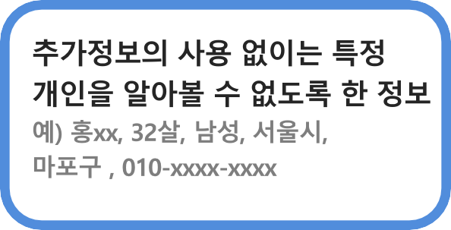


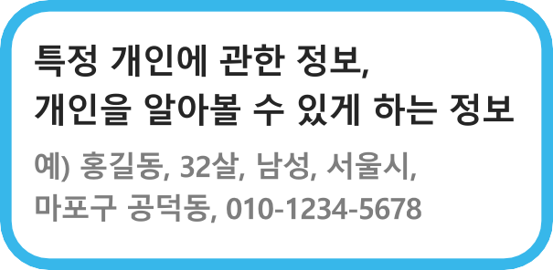
개인정보보호 교육
1. 개인정보 보호법 개요
개인정보란? (제2조)
?
자연인에 관한 정보만 해당
국적이나 신분에 관계없이 법 적용대상
(Ex. 외국인, 피의자 정보)
‘살아있는’ 개인에 관한 정보
가명정보
다른 정보의 입수 가능성 등 개인을 알아보는 데 소요되는 시간, 비용, 기술 등을 합리적으로 고려
법인 또는 단체의 정보는 해당 없음
단, 연관성에 따라 개인정보가
될 수 있음
(Ex. 대표자 성명, 담당자 전화번호)
‘쉽게 결합’하여 알아볼 수 있는 정보
‘개인에 관한’
정보
해당정보를 처리하는 자의 입장에서 합리적으로 활용 될 가능성이 있는 수단을 고려
개인을
‘알아볼 수 있는’
정보
‘정보의
내용 ·형태’ 등은 제한이 없음
전자, 수기 등 형태와 처리방식은 무관
주관적 평가, 허위정보라도 해당될 수 있음
(Ex. 평가표, 예명)
7

Slide 8


개인정보보호 교육
1. 개인정보 보호법 개요
개인정보의 예시
구분 |  | 내용
인적사항 | 일반정보 | 성명, 주민등록번호, 주소, 연락처, 생년월일, 출생지, 성별 등
 | 가족정보 | 가족관계 및 가족구성원 정보 등
신체적 정보 | 신체정보 | 얼굴, 홍채, 음성, 유전자 정보, 지문, 키, 몸무게 등
 | 의료·건강 정보 | 건강상태, 진료기록, 신체장애, 장애등급, 병력, 혈액형, IQ, 약물테스트 등의 신체검사 정보 등
정신적 정보 | 기호·성향 정보 | 도서·비디오 등 대여기록, 잡지구독정보, 물품구매내역, 웹사이트 검색내역 등
 | 내연의 비밀 정보 | 사상, 신조, 종교, 가치관, 정당·노조 가입여부 및 활동내역 등
사회적 정보 | 교육정보 | 학력, 성적, 출석상황, 기술 자격증 및 전문 면허증 보유내역, 상벌기록, 생활기록부, 건강기록부 등
 | 병역정보 | 병역여부, 군번 및 계급, 제대유형, 근무부대, 주특기 등
 | 근로정보 | 직장, 고용주, 근무처, 근로경력, 상벌기록, 직무평가기록 등
 | 법정정보 | 전과·범죄 기록, 재판 기록, 과태료 납부내역 등
재산적 정보 | 소득정보 | 봉급액, 보너스 및 수수료, 이자소득, 사업소득 등
 | 신용정보 | 대출 및 담보설정 내역, 신용카드번호, 통장계좌번호, 신용평가 정보 등
 | 부동산정보 | 소유주택, 토지, 자동차, 기타소유차량, 상점 및 건물 등
민감정보
사상, 신념, 노동조합·정당가입, 건강정보, 유전정보,
범죄경력 정보, 바이오식별정보, 인종 및 민족 정보
고유식별정보
주민등록번호, 여권번호, 운전면허번호,
외국인등록번호
8

Slide 9



개인정보보호 교육
1. 개인정보 보호법 개요
Q&A (개인정보 요건)
Q
관공서(사무실) 입구 옆에 부착된 공무원의 사진이 개인정보에 해당하는가?
A
관공서(사무실) 옆에 부착된 공무원의 사진은 개인정보에 해당합니다.
민원인의 편의를 위한 목적으로 대다수 공공기관에서 실시하고 있으며, 조직도 · 배치도에 들어가는 개인정보의 항목은 기관 사정을 고려하여 자율적으로 판단하여 운영할 수 있습니다.

Slide 10







개인정보보호 교육
1. 개인정보 보호법 개요
사례
국민신문고 제보자의 개인정보가 유출되어 협박에 시달리다 극단선택
국민신문고에 B씨의 비위 의혹과 관련된 글을 올린 공익 제보자 A씨가 자신의 개인정보가 유출되어 협박에 시달리다 끝내 스스로 목숨을 끊은 사건과 관련 행정청 민원 담당 공무원과 담당소청심사위원회 담당 공무원을 개인정보 보호법 위반 혐의로 입건(2018.12.)
제보
A씨 신원 노출
승진
누락
A
B
ㅁㅁ회사
이의 제기
협박
10

Slide 11
개인정보보호 교육
1. 개인정보 보호법 개요
각부서에서 취급하는 개인정보
제증명 발급 등 위한 열람 및 발급
대리권 행사를 위한 개인정보의 열람
지출 및 계약업무 처리를 위한 거래처 개인정보
뱅킹 업무 처리를 위한 거래처 정보
급여 및 연말정산, 비상연락망 관리 등 업무를 위한 직원 개인정보
11

Slide 12






개인정보보호 교육
1. 개인정보 보호법 개요
개인정보 보호 원칙(제3조)
1
처리 목적의 명확화, 목적 내에서 적법하고 정당하게 최소 수집
2
처리 목적 내에서 처리, 목적 외 활용 금지
3
처리 목적 내에서 정확성·완전성·최신성 보장
4
정보주체의 권리침해 위험성 등을 고려하여 안전하게 관리
5
개인정보 처리사항 공개, 정보주체의 권리보장
6
사생활 침해 최소화 방법으로 처리
7
가명/익명처리가 가능한 경우 가명/익명으로 처리
8
개인정보처리자의 책임 준수, 정보주체의 신뢰성 확보
12

Slide 13
개인정보보호 교육
1. 개인정보 보호법 개요
Q&A (정의)
Q
공적 생활에서 형성된 정보, 이미 공개된 정보도
개인정보에 해당합니까?
A
개인정보는 개인의 신체, 신념 , 사회적 지위, 신분 등과 같이 인격주체성을 특정 짓는 사항으로서 개인의 동일성을 식별할 수 있게 하는 일체의 정보를 의미하며, 반드시 개인의 내밀한 영역에 속하는 정보에 국한되지 않고 공적 생활에서 형성되었거나 이미 공개된 개인정보까지도 포함됩니다.
(대법원 2016. 3. 10. 선고 2012다105482 판결)
(출처: 개인정보보호위원회, 개인정보 보호 법령 및 지침 ∙ 고시 해설, 2020.12.)

Slide 14
개인정보보호 교육
1. 개인정보 보호법 개요
Q&A (개인정보 요건)
Q
휴대전화번호 뒤 4자리는 개인정보에 해당합니까?
A
휴대전화번호 뒷자리 4자만으로도 그 전화번호 사용자가 누구인지를 식별할 수 있는 경우가 있고, 특히 그 전화번호 사용자와 일정한 인적 관계를 맺어온 사람이라면 더더욱 그러할 가능성이 높으며, 설령 휴대전화번호 뒷자리 4자만으로는 그 전화번호 사용자를 식별하지 못한다 하더라도 「그 뒷자리 번호 4자와 관련성이 있는 다른 정보 (생일, 기념일, 집 전화번호, 가족 전화번호, 기존 통화내역 등)와
쉽게 결합하여 그 전화번호 사용자가 누구인지를 알아볼 수도 있다」고 하여 개인정보로 볼 수 있습니다. (대전지법 논산지원, 2013고단17 판결)
(출처: 개인정보보호위원회, 개인정보 보호 법령 및 지침 ∙ 고시 해설, 2020.12.)
14

Slide 15
개인정보의 처리
(개인정보 보호법 제3장)
2

Slide 16















개인정보보호 교육
2. 개인정보의 처리
개인정보 처리단계별 보호조치
수집·이용(15조, 39조의3)
최소 수집(16조)
14세 미만 법정 대리인 동의(22조)
- 처리제한 -
민감정보(23조)
고유식별정보(24조)
주민등록번호(24조의 2)
1.수집
2.이용
제3자 제공(17조)
국외이전(17조, 39조의12)
3.제공
목적 외 이용 · 제공 제한(18조)
처리위탁(26조)
영업양도∙양수(27조) (민간)
안전조치 의무(29조)
개인정보 유출 통지·신고
(34조, 39조의4)
이용내역통지
(제39조의8)
차단, 삭제
(제39조의10)
개인정보파일 등록
(32조)(공공기관)
손해배상보장
(제39조의9)
국내대리인 지정
(제39조의11)
4.관리
(보관)
처리방침(30조) 보호책임자(31조)
5.파기
파기(21조, 39조의6)

Slide 17






2. 개인정보의 처리
개인정보보호 교육
개인정보의 수집∙이용∙제공을 위한 정보주체의 동의(제15조, 제22조)
개인정보 수집 결정
필요한 최소한의 수집
적법한 수집
정당한 수집
입증책임 : 개인정보처리자
수집 허용 사유 확인
정보주체 동의
법률규정/법령상 의무준수
계약 체결·이행
생명·신체·재산상의 급박한이익보호
개인정보처리자의 명백히 정당한 이익달성
정보주체 동의획득
수집·이용 목적
개인정보의 항목
개인정보 보유·이용기간
동의거부권 및 불이익안내
동의서
전화
인터넷
홈페이지
이메일,
기타
별도 (구분)동의
홍보/판매 권유 동의
목적 외 이용·제3자 제공
민감정보
고유식별정보
(주민등록번호제외)
14세미만아동 법정대리인 동의
(위반시 5천 만원 이하 과태료)
개인정보 동 의 시 필 수 고지 사항(위반 시 3천 만원 이하 과태료)
개인정보의 수집, 이용목적 ▪ 수집하려는 개인정보의 항목
동의를 거부할 권리가 있다는 사실 및 동의 거부에 따른 불이익이 있는 경우 그 내용
개인정보의 보유 및 이용기간
☞ 제3자 제공 시는 제공 받는 자도 고지

Slide 18




개인정보보호 교육
2. 개인정보의 처리
개인정보의 수집∙이용∙제공을 위한 정보주체의 동의(제22조)
개인정보 동의 시 명확히 표시해야 하는 사항
재화나 서비스의 홍보 및 판매 권유 등을 위해서 개인정보를 이용하여 정보주체에게 연락할 수 있다는 사실 개인정보 중 다음의 사항
  민감정보, 여권번호, 운전면허번호, 외국인등록번호
개인정보의 보유 및 이용 기간(제공 시에는 제공받는 자의 보유 및 이용기간) 개인정보를 제공받는 자 및 개인정보를 제공받는 자의 개인정보 이용 목적
표시 방법
글씨는 9포인트 이상의 크기로 하되 다른 내용보다 20% 이상 크게 할 것 다른 색의 글씨, 굵은 글씨 또는 밑줄 등을 사용하여 명확히 드러나게 할 것 중요한 내용이 많은 경우에는 별도로 요약하여 제시할 것

Slide 19
개인정보보호 교육
2. 개인정보의 처리
동의서 예시
「 CMS」사용 동의서
개인정보 수집·이용 동의
<표준 동의서 양식 활용>
[교육청 누리집 부서안내]
-> [미래인재과]
-> [업무마당]
-> [정보보호]
-> [개인정보보호]
-> [자료실] 참조
항목 | 수집 목적 | 보유 기간
성명, 생년월일, 은행명, 계좌번호 | 수익자부담경비 수납 | 해지후 5년
※ 개인정보 수집·이용에 대한 동의를 거부할 권리가 있습니다. 그러나 동의를 거부할 경우 CMS뱅킹 사용에 제한을 받을 수 있습니다.
개인정보 수집·이용 동의 예 아니오
개인정보 제3자 제공
제공받는 자 | 제공 목적 | 제공 항목 | 보유 기간
00은행 | 출금 | 성명, 생년월일, 은행명, 계좌번호 | 해지후 5년
※ 개인정보 제공에 대한 동의를 거부할 권리가 있습니다. 그러나 제공을 거부할 경우 CMS뱅킹 사용에 제한을 받을 수 있습니다.
개인정보 제3자 제공 동의 예 아니오

Slide 20
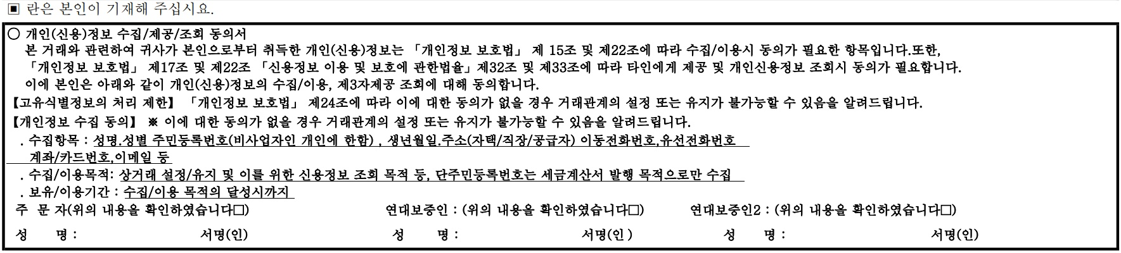
개인정보보호 교육
2. 개인정보의 처리

Slide 21
개인정보보호 교육
2. 개인정보의 처리
Q&A(개인정보 수집·이용)
Q
정보주체의 동의를 받는 경우에는
목적에 필요한 최소한의 범위를 벗어난 개인정보 수집이 허용될 수 있나요?
A
목적에 필요한 최소한의 범위를 벗어난 개인정보는 선택정보로서 필수정보와 구분하여 동의를 얻어야 하며 정보주체가 동의를 하는 경우에는 수집이 가능합니다. 다만, 필요 최소한의 정보 이외의 개인정보 수집에 동의하지 않는다는 이유로 정보주체에게 재화 또는 서비스의 제공을 거부하는 경우에는 3천 만원 이하의 과태료가 부과될 수 있습니다.
(출처: 개인정보보호위원회, 개인정보 보호 법령 및 지침 ∙ 고시 해설, 2020.12)

Slide 22
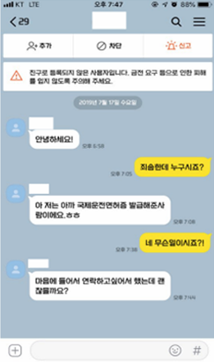
개인정보보호 교육
2. 개인정보의 처리
사례
국제면허증 발급을 위해 OO경찰서에서 방문한 민원인에게 마음에 든다며
사적 연락을 한 경찰관 견책 처분(2019년)
수능감독관이 수험생의 개인정보를 빼내어 마음에 든다고 카카오톡을 보내
1심에서 무죄, 2심에서 징역4월 집행유예1년, 현재 상고심 중, 서울시 교육청에서 정직 3개월의 징계 처분(2021년)
22

Slide 23
개인정보보호 교육
2. 개인정보의 처리
Q&A(주민등록번호 처리의 제한)
Q
채용지원서에 주민등록번호를 기재하도록
요구하는데 적법한 것인가요?
A
채용지원 단계에서는 주민등록번호를 수집할 수 없습니다.
다만 채용이 결정된 후 법령을 근거로 주민등록 처리를 요구하는 경우 수집이 가능합니다. 입사지원서 접수, 필기시험, 면접 등 채용 전형과정에서는 해당 전형에 필요한 최소한의 개인정보만 수집하여야 합니다. 특히 주민등록번호는 법령에 처리 근거 등의 예외적인 사유가 존재 하지 않은 한 원칙적으로 수집이 금지되므로 채용 전형 과정에서는 주민등록번호를 처리할 수 없습니다.
다만 채용결정 후 사용자가 근로자 의무 보험 또는 국민연금 등을 처리해야 할 법령상의 의무이행을 위해 관련 법률에 따라 제공해야 하므로 수집가능하고, 이때는 근로자의 동의는 필요하지 않습니다.
(출처: 한국인터넷진흥원, 개인정보 보호 상담 사례집, 2017.1.)

Slide 24
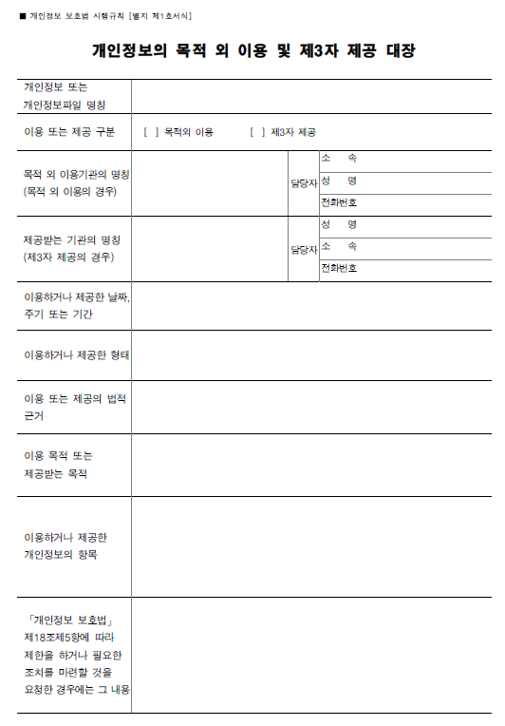

개인정보보호 교육
2. 개인정보의 처리
개인정보 수집 목적 외 이용 및 제3자 제공(제18조)
목적 외 이용·제공은 원칙적으로 금지, 다만 아래 사항의 없는 경우 예외적 허용
정보주체의 별도 동의를 받은 경우
다른 법률의 특별한 규정이 있는 경우
명백히 정보주체 또는 제3자의 생명, 신체, 재산의 이익에 필요한 경우공공기관만 해당]
개인정보를 목적 외로 이용하거나 제3자에게 제공하지 않으면 다른 법률에서 정하는 소관업무 수행 불가한 경우로 개인정보보호위원회의 심의·의결을 거친 경우
조약, 국제협정 이행을 위해 외국정부 등 제공에 필요한 경우
범죄수사 및 공소제기·유지,,
법원의 재판업무 수행
형 및 감호, 보호처분 집행
7
8
위 사항을 위반하여 제공 시 5년 이하의 징역 또는 5천만원 이하의 벌금

Slide 25
개인정보보호 교육
2. 개인정보의 처리
Q&A(개인정보 3자 제공)
Q
국회 또는 감사원 등에서 개인정보가 포함된 자료 요구를 하는 경우 제공을 해도 되는지?
A
개인정보 제3자 제공은 정보주체 별도의 동의가 있거나 다른 법률에 특별한 규정이 있는 경우는 허용하고 있음.
다만, 국회법, 감사원법, 국회증언감정법 등 관련 법률에 따라 원칙적으로 개인정보를 포함한 자료를 제출하여야 함에도 개인정보처리자(공공기관 등)는 정보주체의 인권이나 사생활 침해가 최소화되도록 제출 범위에 대해 개인정보처리자의 판단 과정을 반드시 거쳐야 함.
그리고 공공기관이 개인정보를 개인정보 보호법 제18조에 따라 목적 외로 제공하는 경우는 ‘개인정보의 목적 외 이용 및 제공 대장’에 기록하고 관리하여야 함.

Slide 26




개인정보보호 교육
2. 개인정보의 처리
사례
동의 없이 청각장애인 개인정보 제공한 공무원 징계
OO군 공무원 A씨가 보청기를 무상 지원하겠다는 B단체에게 청각장애인 47명의 인적사항을 당사자의 동의 없이 제공한 것으로 확인되어 견책 처분
X
정보주체 동의
취급자
제3자
제공

Slide 27

개인정보보호 교육
2. 개인정보의 처리
영상정보처리기기의 설치·운영 제한(제25조)
다음의 경우를 제외하고는 공개된 장소에 영상정보처리기기 설치·운영 금지
법령에서 구체적으로 허용하고 있는 경우 범죄의 예방 및 수사를 위하여 필요한 경우 시설안전 및 화재 예방을 위하여 필요한 경우
교통단속, 교통정보의 수집·분석 및 제공을 위하여 필요한 경우
목욕실, 화장실, 발한실(發汗室), 탈의실 등의 내부를 볼 수 있도록 영상정보처리기기 설치 ·운영 금지
(위반 시 5천 만원 이하의 과태료)
※ 교도소, 정신보건 시설 등 법령에 근거하여 사람을 구금 또는 보호하는 시설에는 적용 제외
설치 목적과 다른 목적으로 영상정보처리기기 임의 조작, 다른 곳을 비추는 행위, 녹음기능 사용 금지
(위반 시 3년 이하의 징역 또는 3천 만원 이하의 벌금)
영상정보처리기기를 설치·운영하는 자는 정보주체가 쉽게 인식할 있도록 안내판 설치 및 개인정보가 분실·도난·유출·위조·변조·훼손되지 않도록 안전성 확보조치

Slide 28
개인정보보호 교육
2. 개인정보의 처리
Q&A(영상정보처리기기의 설치·운영 제한)
Q
안내판은 영상정보처리기기가
설치된 곳마다 설치해야 하나요?
A
공개된 장소에 설치된 영상정보처리기기마다 안내판을 설치하는 것이 원칙이나, 건물 안에 다수의 영상정보처리기기를 운영하는 경우 출입구 등 정보주체가 출입하면서 잘 볼 수 있는 곳에 시설 또는 장소 전체가 영상정보처리기기 설치 지역임을 표시하는 안내판(설치 목적 및 장소, 촬영 범위 및 시간, 관리책임자 성명 및 연락처 등 표기)을 설치할 수 있습니다.
(출처: 개인정보 보호 법령 및 지침 ∙ 고시 해설, 2016.12)

Slide 29
개인정보보호 교육
2. 개인정보의 처리
Q&A(영상정보처리기기의 열람)
Q
학부모가 본인 자녀 외 다른 아이가 포함된 CCTV 영상에 대해 열람 청구를 하는 경우는?
A
열람은 ‘개인영상정보 열람 존재 확인 청구서’를 작성하여 운영자에게 요구해야 하며 10일 이내에 열람 할 수 있도록 해야 함.
학부모의 본인 자녀 외의 다른 아이가 포함된 CCTV 열람을 요구한 경우에는 다른 아이와 법정대리인(만 14세 미만인 경우)의 동의를 받아 열람하게 하거나, 동의하지 않은 경우에는 다른 아이를 식별할 수 없도록 필요한 보호조치를 취해 열람하게 해야 함.

Slide 30
개인정보보호 교육
2. 개인정보의 처리
사례
학교 화장실 영상정보처리기기(CCTV) 설치로 과태료 부과 처분
00고등학교는 ‘학생 흡연이나 학교 폭력 방지를 위해 학부모 요청으로 화장실에 영상정보처리기기(CCTV)를 설치했다’고 주장했으나, 개인정보보호위원회는 이를 인정하지 않고 법에 정한 대로 과태료 500만원 부과 처분 함.(2022.08.)
* 개인정보 보호법 제25조 ②누구든지 불특정 다수가 이용하는 목욕실, 화장실, 발한실, 탈의실 등 개인의 사생활을 현저히 침해할 우려가 있는 장소의 내부를 볼 수 있도록 영상정보처리기기를 설치‧운영하여서는 아니 된다.

Slide 31





개인정보보호 교육
2. 개인정보의 처리
개인정보의 파기(제21조)
보유기간의 경과, 처리목적 달성 등 개인정보가 불필요하게 되었을 때 지체 없이(5일 이내) 파기
(위반 시 3천만원 이하의 과태료)
※ 다른 법령에 따라 보존하여야 하는 경우 보존 가능
개인정보 파기할 때에는 복구·재생되지 않도록 조치
다른 법령에 따라 보존하여야 하는 경우 다른 개인정보와 분리하여 저장·관리
(위반 시 1천만원 이하의 과태료)
파기절차
파기방법
개인정보처리자
: 개인정보의 파기에 관한 사항을 기록 및 관리
개인정보 보호책임자
: 개인정보 파기 시행 후 파기 결과를 확인
기록물, 인쇄물, 서면, 기록매체
: 파쇄 또는 소각
전자적 파일 형태
: 복원이 불가능한 방법으로 영구 삭제

Slide 32
개인정보보호 교육
2. 개인정보의 처리
보유 기간 경과 된 개인정보 파기 내부결재
주문서 등 보존 기한이 경과된 각종 개인 정보는
적법한 절차를 거쳐 폐기 한다.
폐기하기 전 기안 문서를 통해 폐기하는 문서의 종류 수량 등 을
상세히 기록하여 결재권자의 결재를 득한 후 폐기하여야 한다.

Slide 33
개인정보의 안전한 관리
(개인정보 보호법 제4장)
3

Slide 34
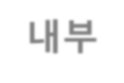
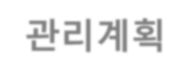
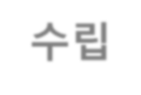

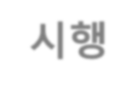
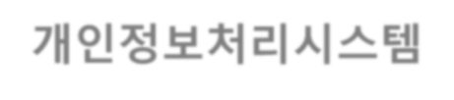
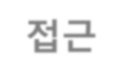
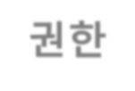
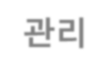
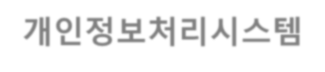
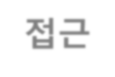
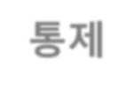
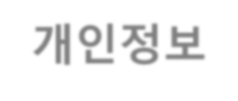
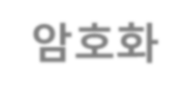

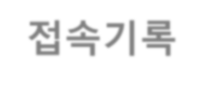
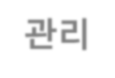

개인정보보호 교육
3. 개인정보의 안전한 관리
안전조치의무(제29조)
개인정보의 안전성 확보조치 기준의 주요내용
내부 관리계획 수립·시행
내부 관리계획 수립
이행실태 연 1회 이상 점검·관리
개인정보처리시스템 접근 권한 관리
인사이동 시 접근권한 지체없이 변경·말소
권한 부여·변경·말소 기록 내역 3년간 보관
개인별 사용자 계정 발급, 계정 공유 금지 등
개인정보처리시스템 접근 통제
침입차단 및 침입탐지 장비 설치·운영
인터넷 등 외부에서 접속 시 안전한 수단 적용
- 가상사설망(VPN), 인증서(PKI), 일회용비밀번호(OTP) 등
미이용 시 시스템 자동 접속차단(로그아웃)
개인정보 암호화, 접속기록 관리 등
고유식별정보, 비밀번호 등 암호화
- 전송·저장 시 암호화, 비밀번호 일방향 암호화 등
접속기록 1년 이상 보관, 월 1회 이상 점검
- 5만 명 이상의 정보주체에 관하여 개인정보 처리하거나, 고유식별정보 또는 민감정보를 처리하는 개인정보처리시스템의 경우에는 2년 이상 보관·관리
물리적 안전조치, 개인정보의 파기 등

Slide 35


개인정보보호 교육
3. 개인정보의 안전한 관리
개인정보 보호책임자의 지정(제31조)
개인정보 보호책임자
역할
  개인정보의 처리에 관한 업무를 총괄, 책임
업무
① 개인정보 보호 계획의 수립 및 시행
② 개인정보 처리 실태 및 관행의 정기적인 조사 및 개선
③ 개인정보 처리와 관련한 불만의 처리 및 피해 구제
④ 개인정보 유출 및 오·남용 방지를 위한 내부통제시스템 구축
⑤ 개인정보 보호 교육 계획의 수립 및 시행
⑥ 개인정보파일의 보호 및 관리·감독
⑦ 개인정보 처리방침의 수립·변경 및 시행
⑧ 개인정보 보호 관련 자료의 관리
⑨ 처리 목적이 달성, 보유기간이 지난 개인정보의 파기

Slide 36
개인정보보호 교육
3. 개인정보의 안전한 관리
개인정보 보호책임자의 지정 요건(제31조)
공공
국회, 법원, 헌법재판소, 중앙선거관리위원회의 행정사무를 처리하는 기관 및 중앙 행정기관
고위공무원단에 속하는 공무원
정무직공무원을 장 (長)으로 하는 국가기관
3급 이상 공무원
고위공무원, 3급 공무원을 장으로 하는 국가기관
4급 이상 공무원
기타 국가기관(소속 기관 포함)
개인정보 처리 업무 부서장
시 · 도 및 시 · 도 교육청
3급 이상 공무원
기타 공공기관
개인정보 처리 업무 부서장
민간 : 사업주(대표자) 또는 임원(임원이 없는 경우, 개인정보 처리 업무 담당부서장)
개인정보 보호와 관련하여 이 법 및 다른 법령의 위반 사실을 알게 된 경우, 즉시 개선조치 시행, 필요 시 소속 기관의 장에게 보고
개인정보처리자는 보호책임자가 업무를 수행함에 있어서 정당한 이유 없이 불이익을 줘서는 안됨

Slide 37
개인정보보호 교육
3. 개인정보의 안전한 관리
Q&A(인사발령 사항)
Q
직원의 전출 시 인사발령 사항을 홈페이지에 공개하는 경우 개별 직원의 동의를 받아 처리해야 하나요?
A
홈페이지에 공개하고자 하는 경우에는 정보주체인 해당 직원의 동의를 받아 처리하셔야 합니다.
만약 홈페이지에 공개하지 않을 경우에는 내부 인트라넷 등을 통해 관계자에게 공유 또는 개별 통보하시기 바랍니다.

Slide 38
개인정보보호 교육
3. 개인정보의 안전한 관리
Q&A(사진 학교 홈페이지 공개)
Q
시무식, 종무식, 사내 행사 등 단체사진을 홈페이지, 밴드 등 SNS에 게시하거나 홍보할 경우 개인별 동의서를 받아야 하나요?
A
직원의 시무식, 종무식, 사내행사 등의 사진을 홈페이지에 공개하는 것은 관련 법령에 규정되어 있지 않기 때문에, 단체사진을 홈페이지에 게시 하거나, 밴드 등 SNS에 게시하여 활용할 경우에는 정보주체에게 별도 동의를 받아야 가능합니다.

Slide 39



개인정보보호 교육
3. 개인정보의 안전한 관리
개인정보 “노출” 및 “유출”
“개인정보” 『노출』 이란?
홈페이지 상 개인정보가 공개되어 누구든지 알아볼 수 있는 상태
“개인정보” 『유출』 이란?
정보주체의 “개인정보”에 대하여 개인정보처리자가 통제를 상실하거나 또는 권한 없는 자의 접근을 허용한 경우
노출
유출
개인정보가 포함된 게시물이 누구든지 알아볼
수 있는 상태로 등록된 경우
이용자 문의 댓글에 개인정보가 공개되어 노출이 된 경우
개인정보가 포함된 첨부파일을 홈페이지 상에
게시한 경우
개인정보가 저장된 DB 등 개인정보처리시스템에
정상적인 권한이 없는 자가 접근한 경우
개인정보처리자의 고의 또는 과실로 인해 개인정보가 포함된 파일, 문서, 저장매체 등이 잘못 전달된 경우
개인정보가 포함된 서면, 이동식 저장장치, 휴대용
컴퓨터 등을 분실하거나 도난을 당한 경우

Slide 40
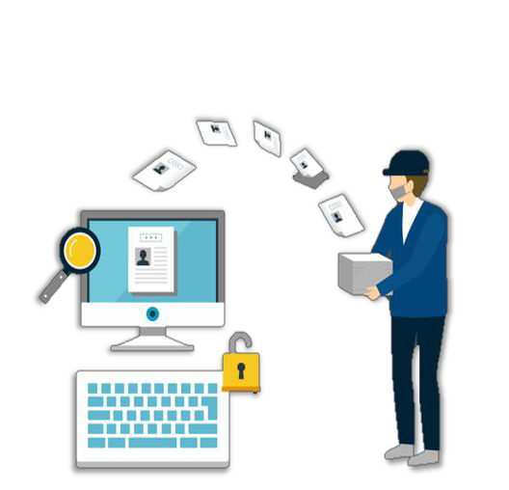






개인정보보호 교육
3. 개인정보의 안전한 관리
개인정보 유출 통지 등(제34조)
노출
유출
개인정보유출
제3자 접근
통지 및 신고 방법
지체없이
통지
정보주체
(5일 이내)
개인정보유출
신고
한국인터넷진흥원

Slide 41
개인정보보호 교육
3. 개인정보의 안전한 관리
통지 방법
위반행위 | 세부 내용
통지대상 | 1건이라도 개인정보 유출되었음을 알게 되었을 때, 정보주체에게 관련 사실을 통지
통지시기 | 5일 이내
통지방법 | 개별통지 – 서면, 전자우편, 전화, 팩스, 문자전송 등 ※ 1천명 이상의 개인정보가 유출된 경우, 서면 등의 방법과 함께 인터넷 홈페이지에 7일 이상 게재
통지내용 | 유출된 개인정보의 항목, 유출된 시점과 그 경위, 정보주체가 할 수 있는 피해 최소화 방법, 개인정보처리자(사업자 등)의 대응조치 및 피해구제 절차, 담당부서 및 연락처
신고 방법
위반행위 | 세부 내용
신고대상 | 1명 이상의 정보주체에 관한 개인정보가 유출된 경우
신고기관 | 교육부(1명 이상 유출), 개인정보보호위원회(1천명 이상 유출)
신고시기 | 5일 이내
신고방법 | 한국인터넷진흥원(kisa)(https://www.kisa.or.kr/) (전화:1433-25) 인근 경찰서
신고내용 | 정보주체에게 통지한 내용, 유출피해 최소화 대책 및 조치 결과 등

Slide 42
개인정보보호 교육
3. 개인정보의 안전한 관리
Q&A (개인정보 유출)
Q
직원A에게 보낼 이메일이 직원B 등 다수의 권한 없는 직원에게 전송이 되었습니다. 이 이메일에는 타인의 개인정보까지 포함되어 있습니다.
개인정보 유출인가요?
A
개인정보 유출에는 권한 없는 자에게 개인정보가 포함된 파일, 문서 등이 잘못 전달된 경우도 포함됩니다.
회사에서는 1명의 정보주체에 관한 개인정보가 유출된 경우에도 유출내용 및 조치결과를 5일 이내에 인터넷 징흥원에 신고해야 합니다.

Slide 43
정보주체 권리 보장과 피해구제
(개인정보 보호법 제5장)
4

Slide 44
개인정보보호 교육
4. 정보주체 권리 보장과 피해구제
Q&A(공무원 성명 · 직위 공개)
Q
직무와 관련 없이 특정 직원의 현재 연락처를 알려달라는 문의가 왔을 시 개인정보로 판단하여 거부할 수 있나요?
A
「공공기관의 정보공개에 관한 법률」 제9조 제1항 제6호에서 직무를 수행한 공무원의 성명·직위는 정보 공개 대상입니다.
다만 직무와 관련없는 개인 연락처(휴대전화번호), 현재 근무지 등은 정보주체의 권리가 침해받을 가능성이 있기 때문에 정보주체에게 동의를 받은 후 제공 할 수 있습니다.

Slide 45
개인정보보호 교육
4. 정보주체 권리 보장과 피해구제
Q&A(학교폭력 가해학생 개인정보 제공)
Q
학교에서 학생들 간의 문제가 생겼을 경우 피해자 측의 학부모가 가해 학생의 개인정보를 요구하는 경우, 가해학생의 개인정보를 제공할 수 있는가?
A
피해자 측의 학부모가 가해 학생의 개인정보를 요구하는 경우 학교는 가해 학생의 동의를 받고 제공하여야 합니다.
또한 가해 학생의 학부모의 연락처 등 개인정보를 제공하는 경우에도 동의를 받아야 합니다.

Slide 46
개인정보보호 교육
4. 정보주체 권리 보장과 피해구제
개인정보의 열람(제35조)
정보주체는 개인정보처리자가 처리하는 자신의 개인정보에 대한 열람을 요구 가능
※ 공공기관의 경우 개인정보보호 포털(www.privacy.go.kr)을 통한 열람 등 요구도 가능
정보주체는 열람을 요구하는 경우 다음 중 열람하려는 사항을 개인정보처리자가 마련한 방법과 절차에 따라 요구하여야 함
① 개인정보의 항목 및 내용
② 개인정보 수집·이용의 목적
③ 개인정보 보유 및 이용 기간
④ 개인정보의 제3자 제공 현황
⑤ 개인정보 처리에 동의한 사실 및 내용
개인정보처리자는 정보주체의 열람요구권의 행사 방법과 절차 간소화
서면, 전화, 전자우편, 인터넷 등 정보주체가 쉽게 활용할 수 있는 방법 제공
개인정보를 수집한 창구 또는 방법에 의해 개인정보의 열람을 요구할 수 있도록 할 것
(다만 , 해당 창구의 지속적 운영이 곤란한 경우 등 정당한 사유가 있는 경우 예외)
대표 홈페이지에 열람 요구 방법과 절차를 공개

Slide 47



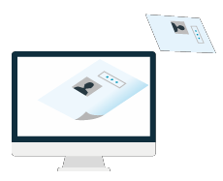
개인정보보호 교육
4. 정보주체 권리 보장과 피해구제
개인정보의 열람(제35조)
개인정보 열람 요구에 대해 10일 이내 정보주체가 열람할 수 있도록 하여야 함
※ 공공기관의 경우 개인정보보호 종합지원시스템(intra.privacy.go.kr)을 통한 열람요구 처리 필요
기간 내 열람할 수 없는 정당한 사유가 있는 경우 정보주체에게 그 사유를 알리고 연기 가능
(사유가 소멸하면 지체 없이 열람하게 하여야 함)
다음의 경우에는 정보주체에게 그 사유를 알리고 열람 제한·거절 가능
  법률에 따라 열람이 금지되거나 제한되는 경우
  다른 사람의 생명·신체를 해할 우려가 있거나 다른 사람의 재산·이익을 부당하게 침해할 우려가 있는 경우
  공공기관이 다음에 해당하는 업무를 수행할 때 중대한 지장을 초래하는 경우
① 조세의 부과·징수 또는 환급에 관한 업무
② 법률에 따라 설치된 각급 학교, 평생교육시설 등에서의 성적 평가 또는 입학자 선발에 관한 업무
③ 학력·기능 및 채용에 관한 시험, 자격 심사에 관한 업무
④ 보상금·급부금 산정 등에 대하여 진행 중인 평가 또는 판단에 관한 업무
⑤ 다른 법률에 따라 진행 중인 감사 및 조사에 관한 업무

Slide 48




개인정보보호 교육
4. 정보주체 권리 보장과 피해구제
개인정보의 정정·삭제(제36조)
자신의 개인정보를 열람한 정보주체는 그 개인정보의 정정·삭제 요구 가능
※ 다른 법령에 따라 그 개인정보가 수집 대상으로 명시되어 있는 경우에는 삭제를 요구할 수 없음
개인정보처리자는 요구 받은 날부터 10일 이내에 정보주체에게 조치사실 통지 의무
다른 법령에서 수집 대상으로 명시되어 있는 경우에는 삭제 요구에 따르지 않을 수 있음 정보주체의 삭제 요구에 따르지 않기로 한 경우 그 사실과 이유, 이의제기 방법을 요구 받은 날부터 10일 이내에 정보주체에게 통지 의무

Slide 49

개인정보보호 교육
4. 정보주체 권리 보장과 피해구제
개인정보의 처리정지(제37조)
정보주체는 개인정보처리자에게 자신의 개인정보의 처리정지 요구 가능
※ 공공기관에 대하여는 등록 대상인 개인정보파일 중 자신의 개인정보에 대한 처리 정지 요구 가능
개인정보처리자는 요구 받은 날부터 10일 이내에 정보주체에게 조치사실 통지 의무
다음의 경우에는 정보주체의 처리정지 요구를 거절할 수 있음
① 법률에 특별한 규정이 있거나 법령상 의무를 준수하기 위하여 불가피한 경우
② 다른 사람의 생명·신체를 해할 우려가 있거나 다른 사람의 재산·이익을 부당하게 침해할 우려가 있는 경우
③ 공공기관이 개인정보를 처리하지 아니하면 다른 법률에서 정하는 소관 업무를 수행할 수 없는 경우
④ 개인정보를 처리하지 아니하면 정보주체와 약정한 서비스를 제공하지 못하는 등 계약의 이행이 곤란한 경우로서 정보주체가 그
계약의 해지 의사를 명확하게 밝히지 않은 경우
정보주체의 처리정지 요구에 따르지 않기로 한 경우 그 사실과 이유, 이의제기방법을 요구 받은 날부터
10일 이내에 정보주체에게 통지 의무

Slide 50






개인정보보호 교육
4. 정보주체 권리 보장과 피해구제
개인정보 피해구제 제도 현황
개인정보침해 신고상담
개인정보분쟁조정
민사소송
제도개선권고
행정처분 의뢰
수사 의뢰
제도개선권고
손해배상 권고
손해배상 청구
관련근거
(개인정보 보호법 제62조)
관련근거
(개인정보 보호법 제43조)
관련근거
(개인정보 보호법 제39조)

Slide 51
개인정보보호 교육
4. 정보주체 권리 보장과 피해구제
손해배상제도
징벌적 손해배상제도(제39조)와 법정 손해배상제도(제39조의2)
구분 | 징벌적 손해배상제도 | 법적 손해배상제도
적용 요건 | 처리자의 고의·중과실로 개인정보 유출 또는 동의 없이 활용하여 피해 발생 | 처리자의 고의·중과실로 개인정보 유출
입증 책임 | 처리자가 고의·중과실 없음을 입증 피해액은 피해자가 입증 | 처리자가 고의·과실 없음을 입증 피해자에 대한 피해액 입증책임 면제
구제 범위 | 재산 및 정신적 피해 모두 포함 | 사실상 피해 입증이 어려운 정신적 피해
배상 규모 | 실제 피해액의 3배 이내 배상 | 300만원 이하의 범위에서 상당한 금액
적용 시기 | 2016년 7월 25일 이후 유출사고

Slide 52


감사합니다

